Slide 1



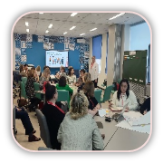
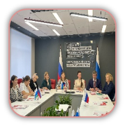
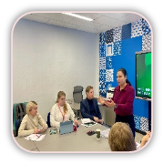



ЭФФЕКТИВНАЯ СИСТЕМА ПОДГОТОВКИ КАДРОВ: ОТ ПРОФЕССИОНАЛЬНОГО ОРИЕНТИРОВАНИЯ К КАРЬЕРНОМУ УСПЕХУ
ГАПОУ СО «Свердловский областной педагогический колледж» - ЦОПП Свердловской области по направлению Социальная сфера
г.Екатеринбург, 2025

Slide 2

Центр опережающей профессиональной подготовки по направлению Социальная сфера в Свердловской области
Миссия Центра - быть двигателем развития системы подготовки и переподготовки кадров в регионе
Задачи:
- обеспечивать быстрое реагирование на запросы регионального рынка труда и отдельных работодателей, формируя программы подготовки и переподготовки кадров;
- самостоятельно и в сотрудничестве с системой СПО участвовать в решении кадрового вопроса нашего региона.
Один из 16 отраслевых Центров опережающей профессиональной подготовки.
АНАЛИЗ РЫНКА ТРУДА
Мониторинг, прогнозирование, анализ запросов и тенденций
ДИАЛОГ С РАБОТОДАТЕЛЕМ
Взаимодействие с заинтересованными организациями и отраслевыми ассоциациями
ОПЕРЕЖАЮЩАЯ ПРОФЕССИОНАЛЬНАЯ ПОДГОТОВКА
Программы подготовки, переподготовки, профориентация
СОДЕЙСТВИЕ ТРУДОУСТРОЙСТВУ
Оперативное реагирование на запросы и изменения рынка труда
Механизмы удержания работников на рабочем месте
МИССИЯ:
Развитие системы подготовки и переподготовки кадров в регионе

Slide 3
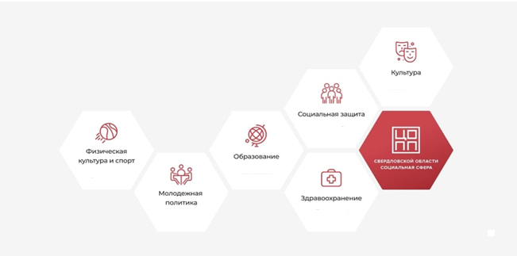

Центр опережающей профессиональной подготовки
по направлению СОЦИАЛЬНАЯ СФЕРА в Свердловской области
…до 2028 года предстоит подготовить порядка миллиона специалистов рабочих профессий… Такие подходы мы должны распространить на всю систему среднего профобразования, включая подготовку кадров для школ, больниц, поликлиник, сферы услуг, туризма, учреждений культуры, творческих индустрий.»
В.В. Путин,
Президент Российской Федерации

Slide 4



ОТРАСЛЕВЫЕ ЗАПРОСЫ
Министерство образования Свердловской области
Рынок труда: дефицит кадров как ключевое ограничение развития экономики, актуальные требования к навыкам и компетенциям
СПО: содержание и качество профобразования
Департамент труда и занятости населения Свердловской области
ЭФФЕКТИВНАЯ СИСТЕМА ПОДГОТОВКИ КАДРОВ
ФУМО
ОБРАЗОВАТЕЛЬНЫЕ ОРГАНИЗАЦИИ
Отраслевая ассоциация кластера «Педагогика» ФП «Профессионалитет»
ОБЪЕДИНЕНИЯ РАБОТОДАТЕЛЕЙ
Связующее звено между системой профессионального образования и региональным рынком труда
«Работа России»
Развитие ОСОЗНАННОСТИ выбора учебной и трудовой траектории: профессиональное ориентирование школьников
Обеспечение СООТВЕТСТВИЯ образовательных программ требованиям рынка: формирование актуальных навыков и компетенций студентов
Содействие УСКОРЕННОМУ трудоустройству: успешный карьерный старт для выпускников

Slide 5
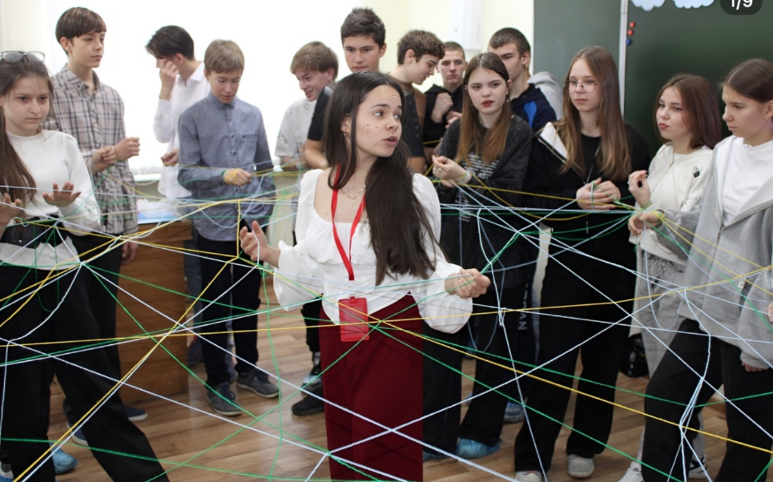
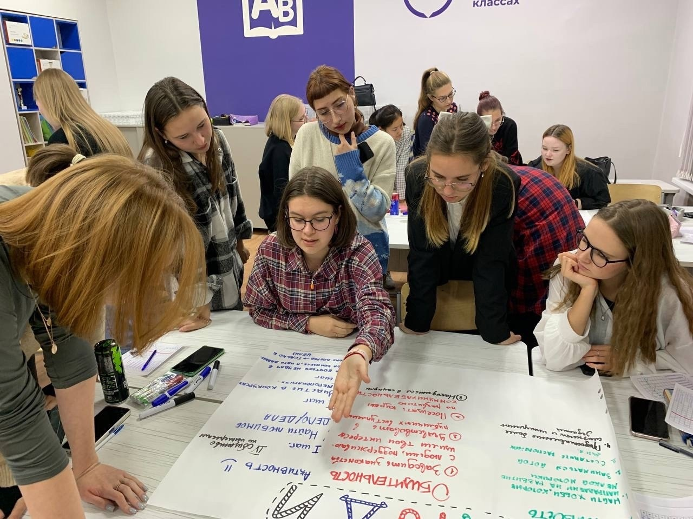
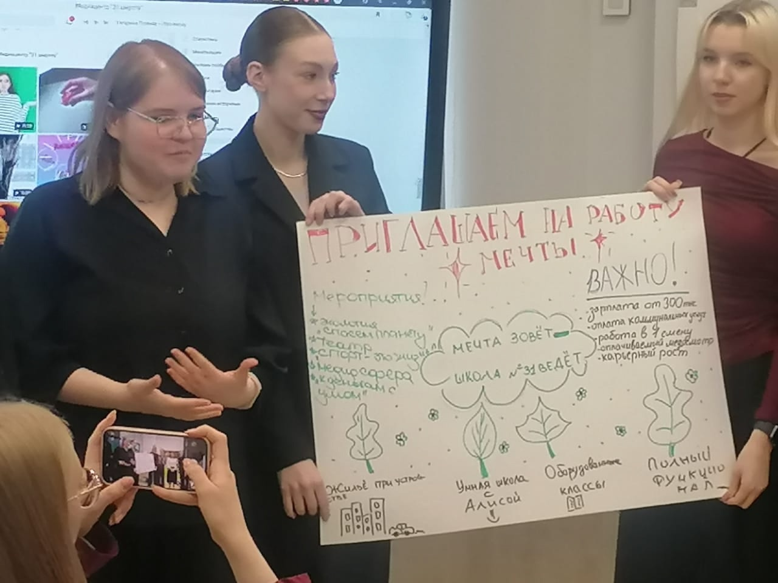
Концепция
Проект предполагает развитие кадрового партнерства с целью реализации эффективной системы подготовки кадров в Свердловской области: от создания условий для профессиональной ориентации школьников к реализации программ подготовки конкурентоспособных кадров с целью ускоренного трудоустройства выпускников колледжей в Свердловской области
Направления
«ПрофОтряды».
«Навыки без границ»
«Карьерный тур»
Ориентир – кадровое партнерство

Slide 6
Актуальность и проблемы
Для поддержания стабильности общества и экономики в обстановке быстро меняющегося рынка труда необходимо решать несколько ключевых задач:
помочь школьникам определиться с профессией, организовать всестороннюю подготовку квалифицированных специалистов, способных конкурировать на рынке, и обеспечить им успешное трудоустройство.
В связи с повышением требований к профессиональной подготовке специалистов вопросы профориентации школьников и студентов становятся особенно актуальными.
Молодые кадры часто не знают, какие навыки и качества ценятся работодателями, и нуждаются в помощи при трудоустройстве.

Slide 7
Цели и задачи
Цель проекта: выстроить систему кадрового партнёрства в регионе, обеспечить эффективное сотрудничество и взаимодействие между всеми участниками для создания эффективной системы подготовки кадров в Свердловской области
Задачи проекта:
Формирование через конкурсный отбор сети партнерских колледжей Свердловской области, реализующих программы профессионального ориентирования школьников с привлечением педагогов-наставников, студентов-волонтеров
Установление партнерских отношений с работодателями и образовательными организациями региона для выявления профессиональных дефицитов у студентов, реализация образовательных программ в соответствии с актуальными требованиями рынка труда
Создание кейса эффективного взаимодействия выпускников педагогического колледжа с работодателями г.Екатеринбурга

Slide 8








Целевая аудитория
ШКОЛЬНИК - Мы будем рядом, когда ты будешь делать выбор!
ОБРАЗОВАТЕЛЬНЫЕ ОРГАНИЗАЦИИ- Мы вместе добьемся нового уровня профессионализма и эффективности работы педагогов!
СТУДЕНТ - Мы пойдем вместе по пути твоего профессионального становления!
РАБОТОДАТЕЛЬ- Мы будем рядом, когда вы будете вести на вершину успеха свою организацию!
ВЫПУСКНИК - Мы поддержим тебя на старте твоей профессиональной жизни!
ПРОФЕССИОНАЛЫ И ЭКСПЕРТЫ - Мы рады поделиться информацией и обменяться успешным опытом!
«… нужно на деле укрепить связку всех уровней образования от школы до вуза. Они должны работать в единой логике, на общий результат. Конечно, здесь важно участие будущих работодателей.»
В.В. Путин,
президент Российской Федерации

Slide 9
Социальная значимость проекта
Налаживание сотрудничества. Проект формирует устойчивые кадровые связи и налаживает сотрудничество между работодателями, профессиональными образовательными организациями, школами, студентами, выпускниками.
Помощь в выборе профессии. Проект помогает школьникам найти профессию, соответствующую их интересам, способностям и потребностям регионального рынка труда, что снижает число людей, работающих не по специальности, повышает удовлетворённость работой, повышает эффективность системы подготовки кадров в Свердловской области.
Развитие мягких навыков. Проект обучает необходимым для карьеры навыкам, повышая квалификацию и конкурентоспособность участников на рынке труда региона.
Содействие профессиональному старту педагогов. Проект ускоряет трудоустройство выпускников колледжей и их профессиональную адаптацию, способствует закреплению в педагогической профессии

Slide 10
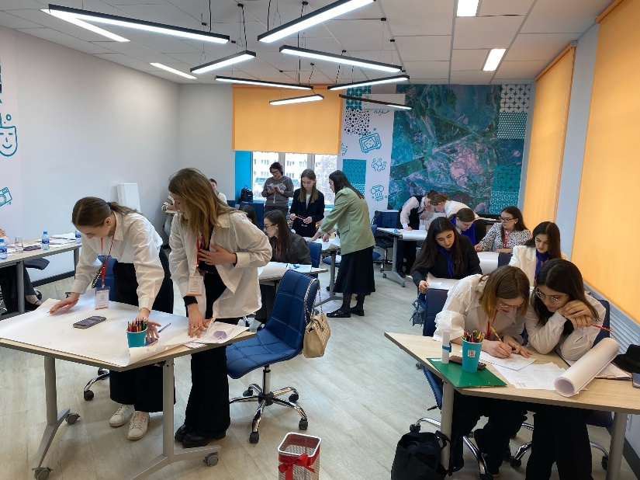
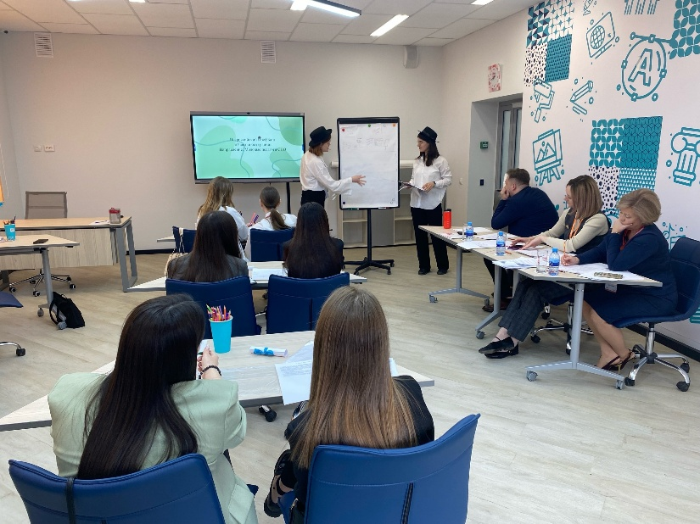
СРОК РЕАЛИЗАЦИИ
2024-2025 гг.
ТЕРРИТОРИЯ ВЛИЯНИЯ: Свердловская область, г. Краснодар, г. Новый Уренгой, г. Кемерово
ОХВАТ НАСЕЛЕНИЯ:
2075 ЧЕЛ

Slide 11
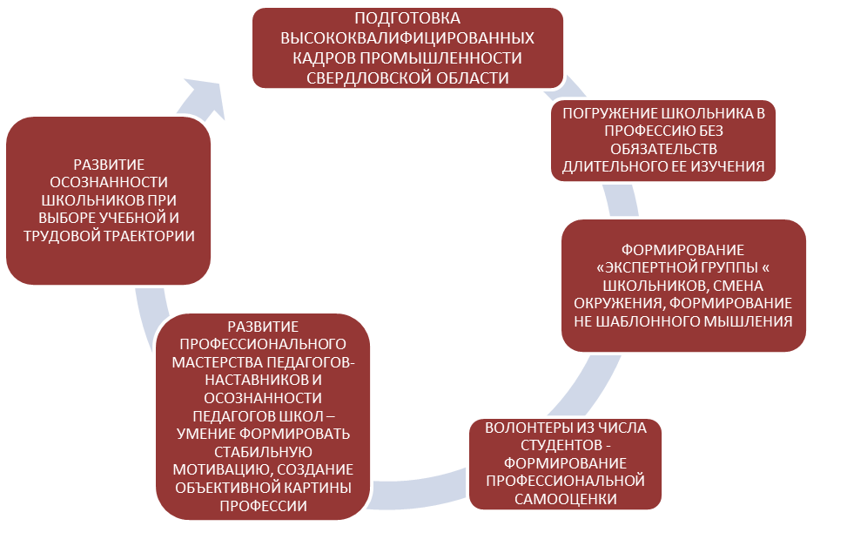
Трек «ПрофОтряды»
КОНКУРСНЫЙ ОТБОР ПАРТНЕРСКИХ КОЛЛЕДЖЕЙ
«… Нам важно, чтобы сегодняшние подростки, стали профессионалами своего дела, готовыми трудиться в экономике XXI века.»
В.В. Путин,
президент Российской Федерации

Slide 12

Трек «ПрофОтряды»
Перспективы:
-Включение в проект «Первая профессия»
-Увеличение количества компетенций и конкурсантов проекта, участников из числа школьников Свердловской области
-Формирование преемственности участников проектов «Билет в будущее»-«ПрофОтряды»-Чемпионаты профмастерства
-Формирование блока обучающих семинаров и обмена опытом по реализации практических профориентационных мероприятий
2025 год:
7 колледжей-партнеров,
7 площадок проведения
35 компетенций
525 школьников
Расширение пула работодателей
2024 год:
4 колледжа-партнера,
5 площадок проведения
20 компетенций
378 школьников

Slide 13
Трек «Навыки без границ»
Цели: - установление партнерских отношений с работодателями и образовательными организациями региона для разработки модели выявления профессиональных дефицитов у студентов;
- формирование «мягких навыков» у студентов колледжей по запросу работодателей.
Этапы:
- сентябрь-ноябрь 2024 г. – анкетирование студентов и работодателей (выявление профессиональных дефицитов);
декабрь 2024 г. – обработка результатов анкетирование и составление индивидуальных образовательных маршрутов;
январь-март 2025 г. – проведение мастер-классов по формированию «мягких навыков»;
Апрель 2025 г. – ПрофБатл «Навыки без границ».

Slide 14
Трек «Карьерный тур»
Цель: Создание комплексной системы профессиональной ориентации, адаптации и трудоустройства выпускников педагогического колледжа в образовательные учреждения, а также модели эффективного взаимодействия выпускников педагогического колледжа с работодателями г.Екатеринбурга
Период | Мероприятие | Цель | Ожидаемый результат
1 декада февраля | Опрос студентов | Выявление заинтересованности в трудоустройстве | Формирование базы данных мотивированных студентов
 | Опрос работодателей | Выявление мотивации к участию в Туре | Фактическая информация об условиях проведения Тура на территории ОО
2 декада февраля | Формирование групп | Комплектование групп для карьерного тура | Сформированы 2-3 группы студентов
3 декада февраля | Мотивационная сессия | Повышение интереса к педагогической профессии | Усиление профессиональной мотивации
 | Вебинар с руководителями ОО | Установки на проведение Тура на площадках ОО | Синхронизация действий и подходов для качественного проведения тура
Март-апрель | Карьерный тур | Посещение школ региона | Знакомство с реальной образовательной средой
Конец апреля | Итоговый круглый стол | Подведение итогов, ярмарка вакансий | Заключение договоров о практике и трудоустройстве
Задачи :
Выявление и анализ мотивации студентов к работе в школе
Углубленное знакомство с современными образовательными пространствами
Создание условий для профессионального самоопределения
Установление прочных партнерских отношений со школами региона
Содействие успешной профессиональной адаптации выпускников

Slide 15

Трек «Карьерный тур»
Привлечение новых участников из Свердловской области – колледжи, школы, организации дополнительного образования; проведение Карьерного тура для других отраслей социальной сферы Свердловской области: физическая культура, здравоохранение, культура
2025 год:
6 образовательных организаций
114 студентов
2024 год:
5 образовательных организаций
82 студента

Slide 16
Результаты 2024-2025 гг.
Формирование кадрового партнерства участников проекта через:
Формирование и расширение сети партнёрских колледжей для реализации дополнительной общеобразовательной программы для школьников 6-11 классов «ПрофОтряд» - 5 колледжей-партнеров, отобранных на конкурсной основе, в 2024 г., 7 колледжей - в 2025 г. Прирост числа охваченных школьников на 39%.
Формирование мягких навыков у студентов по запросу работодателей – построено и реализовано 83 индивидуальных маршрута обучения для студентов, 132 человека из 4 российских регионов приняли участие во Всероссийском конкурсе «ПрофБатл», на котором жюри из работодателей оценивало приобретенные навыки;
Формирование модели взаимодействия выпускников и работодателей – Карьерный тур для 196 выпускников педагогического колледжа по 11 образовательным организациям;
Обобщение модели реализации проекта для представления в профессиональном сообществе – методические разработки и рекомендации, образовательные программы, сценарии, опросные листы и анкеты, чек-листы мероприятий, 3 Положения, 1 план взаимодействия.

Slide 17
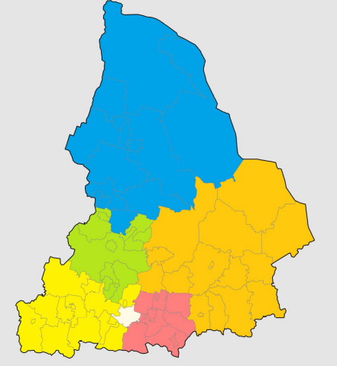
ДАЛЬНЕЙШАЯ РЕАЛИЗАЦИЯ ПРОЕКТА
Обмен опытом по реализации проекта с участниками отраслевой ассоциации кластера «Педагогика» ФП «Профессионалитет».
Ассоциация создана для консолидации усилий отраслевого сообщества в интересах развития ФП«Профессионалитет», установления и укрепления партнерских отношений образовательных кластеров СПО и организаций малого и среднего предпринимательства и социальной сферы.
Привлечение новых участников проекта из
Свердловской области - колледжи, школы, организации дополнительного образования;
других отраслей социальной сферы Свердловской области: физическая культура, здравоохранение, культура

Slide 18

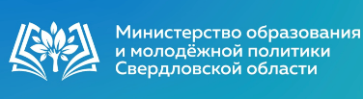
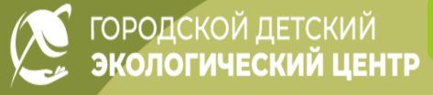







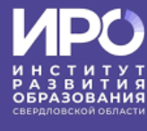







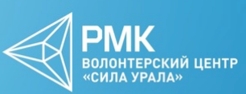



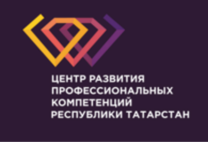














Партнеры ЦОПП «Социальная сфера» Свердловской области

Slide 19
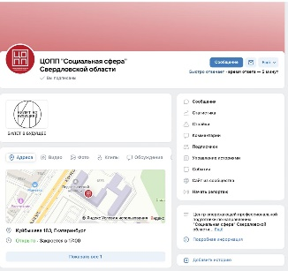
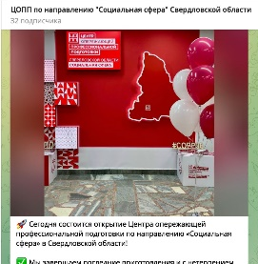
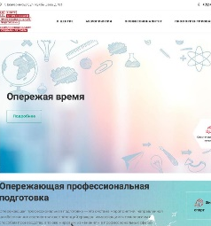





ВКОНТАКТЕ
ТЕЛЕГРАМ
САЙТ
ЦИФРОВАЯ ПЛАТФОРМА
ТВОЁ ВРЕМЯ! ТВОИ ВОЗМОЖНОСТИ!

Slide 20
Государственное автономное профессиональное образовательное учреждение Свердловской области
«Свердловский областной педагогический колледж»
Симонова Татьяна Сергеевна, директор
sopk@list.ru, (343) 368-42-78
Центр опережающей профессиональной подготовки по направлению Социальная сфера в Свердловской области
Контактное лицо Глушкова Татьяна Геннадьевна, зам.руководителя ЦОПП
glushkova@mail.ru, (343) 254-58-64, 8-912-24-14-609

